Slide 1
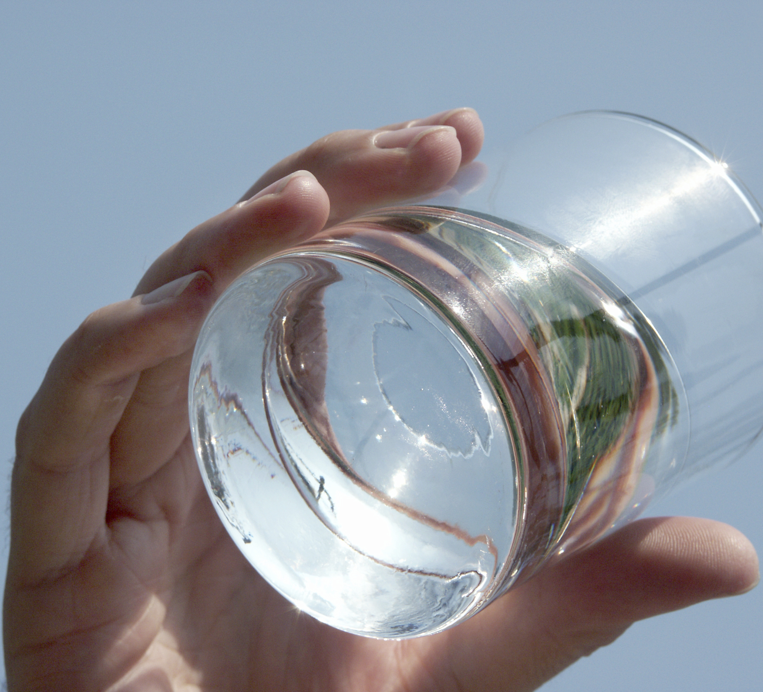
Kapittel 4: Rent vann → God helse
Notes:
Sterke, friske kropper trenger vann. Nok vann. Rent vann. Vi må ta vare på vannet. I dette kapittelet får du vite hvorfor og hvordan vi gjør det.

Slide 2
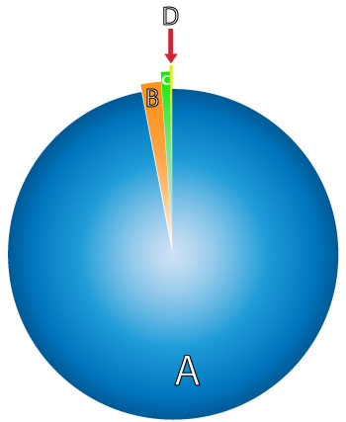
Hvor mye vann har vi?
A: 97 % saltvann i havene
B: 2 % is (polene og Grønland)
C: 0,9 % grunnvann (vann i løsmasser og fjell)
D: 0,1 % overflatevann (sjøer, vann, bekker og elver)
Vi kan altså bruke bare en prosent av jordas vann. Det som er merket med C og D på figuren til venstre. Da gjelder det å ta vare på vannet. Rent vann er avgjørende for helsa til alle mennesker i verden

Slide 3
Vann i kroppen
Vann er vårt viktigste næringsmiddel. - Uten mat kan vi overleve i flere uker. - Uten vann kan vi overleve noen få døgn.
En voksen person trenger fra 2–2,5 liter vann hver dag. - Vi får omtrent en liter fra maten vi spiser. - Vi bør derfor drikke 1–1,5 liter vann om dagen. - Vi kjenner at vi er tørste når vi mangler omtrent en liter. - Det er bare fint å drikke vann før vi blir tørste.
Barn har større fordampning enn voksne, i forhold til størrelsen. - Gamle folk har dårligere evne til å føle at de er tørste. - Barn og gamle kan glemme å drikke. De kan bli trøtte, få hodepine og miste matlysten. - Slike plager kan forresten alle få, hvis de mangler vann.
Notes:
Vann er vårt viktigste næringsmiddel. Uten mat kan vi overleve i flere uker. Uten vann kan vi overleve noen få døgn.
En voksen person trenger fra 2–2,5 liter vann hver dag. Vi får omtrent en liter fra maten vi spiser. Vi bør derfor drikke 1–1,5 liter vann om dagen. Vi kjenner at vi er tørste når vi mangler omtrent en liter. Det er bare fint å drikke vann før vi blir tørste.
Barn har større fordampning enn voksne, i forhold til størrelsen. Gamle folk har dårligere evne til å føle at de er tørste. Barn og gamle kan glemme å drikke. De kan bli trøtte, få hodepine og miste matlysten. Slike plager kan forresten alle få, hvis de mangler vann.

Slide 4
Mennesket består av mest vann
Hos voksne mennesker består kroppen av omtrent 70 prosent vann.
Hos nyfødte utgjør vann opptil 90 prosent av kroppsvekten.
Knokler inneholder ca. 20 prosent vann.
Fettvev inneholder 25 prosent, skjelettmuskler 80 prosent og blodplasma 92 prosent. (Blodplasma er den væskeholdige delen av blodet.)
Lungene inneholder nesten 90 prosent vann.
Ledningsnettet for vann i en kropp, det vil si blodårene, har en lengde på 100 mil. Det er like langt som fra Trondheim til Oslo og tilbake igjen.
Notes:
Hos voksne mennesker består kroppen av omtrent 70 prosent vann. Hos nyfødte utgjør vann opptil 90 prosent av kroppsvekten. Knokler inneholder ca. 20 prosent vann. Fettvev inneholder 25 prosent, skjelettmuskler 80 prosent og blodplasma 92 prosent. (Blodplasma er den væskeholdige delen av blodet.) Lungene inneholder nesten 90 prosent vann.
Ledningsnettet for vann i en kropp, det vil si blodårene, har en lengde på 100 mil. Det er like langt som fra Trondheim til Oslo og tilbake igjen.

Slide 5
Vannets oppgaver
Vannet transporterer stoffer inn og ut
Vannet må være rent
Vannet beskytter
Vannet regulerer temperaturen
Vann til husholdninger
Notes:
VANNET TRANSPORTERER STOFFER INN OG UT
Vann har en veldig nyttig egenskap: Det kan oppløse de fleste andre stoffer. Det er fordi vannmolekylet har en positiv og en negativ elektrisk ladning, og det gjør at det lett kan binde seg til andre molekylers atomer og frakte dem av sted. Slik kan salter flyte av sted, fordi de sitter fast på vannmolekylet. De fleste stoffene lar seg løse opp i vann. Maten vi spiser blir delt opp, og det er vannet som tar stoffene i maten med seg rundt i kroppen. Det er ikke bare i menneskene det foregår slik, men også i dyr og planter.
Alle gasser løses opp i vann. Oksygen fra lufta transporteres via lungene til blodvæsken. Der bindes oksygenet til hemoglobin og fraktes ut til kroppens celler.
Blodet består mest av vann. Vannet i blodet frakter næring til hver eneste celle i kroppen. Blodet renses i nyrene, og alle stoffer som kan løses opp i vann, blir transportert ut av kroppen.
Kroppen gir fra seg vann gjennom lever, nyrer, lunger og huden (avføring, urin, pust, svette). Omtrent tre prosent av det vi veier, kvitter vi oss med i form av vann hver dag. Veier du 60 kilo, kvitter du deg med ca 2 liter vann. Men det avhenger selvsagt en del av hvor mye du drikker og hvor aktiv du er.
VANNET MÅ VÆRE RENT
Vannet går inn og ut av kroppen vår hver dag hele livet. At vi får nok vann, er viktig for helsa vår. Men vannet må være rent, for at vi ikke skal få sykdommer inn i kroppen sammen med vannet. I Norge er det strenge regler for hvordan vannet skal være. Det er for helsas skyld.
Folkehelseinstituttet har utarbeidet krav for godt drikkevann. De viktigste er:
Det skal være hygienisk betryggende, uten helseskadelige bakterier
Det skal være kjemisk betryggende
Det skal være klart
Det skal være uten framtredende lukt og smak
Det skal ikke virke tærende på rør og installasjoner
Temperaturen bør være mellom 2 og 12 °C
VANNET BESKYTTER
Vannet i kroppen ligger som en hinne og beskytter innvendig hud (slimhinner). Det gjelder i lungene og resten av luftveiene, fordøyelsessystemet og urin- og kjønnsveiene.
Vannet i øynene beskytter dem mot friksjon fra øyelokket.
Hjernen og ryggmargen ligger i et vannbad, som beskytter når kroppen beveger seg. Dette vannet frakter også næringsstoffer.
Leddene våre smøres av vann.
VANNET REGULERER TEMPERATUREN
Vann har stor evne til å ta opp i seg varme, uten at temperaturen øker like mye som i andre stoffer. Et eksempel på det, er at du kan sette et glass med vann i sola. Glasset blir varmere enn vannet som er oppi.
Vannet i kroppen blir sent varmet opp. Blir vi veldig varme, slipper kroppen ut vann av porene i huden. Vi kaller det svette. Når svetten fordamper, gir vi fra oss varme, og vi blir avkjølt. Vi sier derfor at vannet i kroppen stabiliserer kroppstemperaturen vår, altså gjør den jevn.
VANN TIL HUSHOLDNINGER
I Norge bruker hver innbygger mellom 150 og 200 liter vann i døgnet. Til sammenligning bruker en person i et utviklingsland cirka 10 liter vann per dag, og dette vannet må ofte hentes kilometervis unna. Vannforbruket i Norge for en person per dag fordeler seg slik:
Bad, dusj, håndvask og tannpuss:55 liter
WC:30 liter
Vask av klær og rengjøring:40 liter
Oppvask:20 liter
Matlaging:10 liter
Bilvask og hagevanning: (5+20)25 liter
Totalt:180 liter
Vi bruker så mye vann fordi det er mye nedbør i Norge. Men også fordi kommunene har laget et system som får vannet hjem til folk. Dette vannet er dessuten renset. De fleste stedene i Norge kan en drikke vannet rett fra springen.

Slide 6
Vann og sykdommer
Kamp mot smitte
Vann og såpe
Stadig bedre vann
Vann og hygiene i verden
- Sykdommer: Hepatitt A, Kolera og Tyfoidfeber.
Notes:
VANN MED SYKDOMMER
I gamle dager ble mange i Norge syke fordi det var dårlig hygiene. Det var dårlig kunnskap om sykdommer og smitte. Folk visste lite om hvor viktig det er å vaske seg selv og omgivelsene. Mange steder var det dessuten veldig mye arbeid å bære nok vann til folk og dyr. Kloakken rant ofte der det falt seg, og kunne renne ut i drikkevannet. Smitte spredte seg fort. Les om det her. Det er de samme sykdommene som dreper folk andre steder i verden i dag, for eksempel kolera og tuberkulose.
Etter hvert skjønte legene mer om betydningen av hygiene, både i samfunnet og for den enkelte. “Hygiene” er et gresk ord som betyr “sunnhet”.
KAMP MOT SMITTE
For 70–80 år siden var det nokså vanlig i Norge at folk spiste av samme fat, drakk av samme øse og ikke vasket skjeene. Det var mye tuberkulose her i landet helt til for 50–60 år siden. Vask av hender, bestikk, kopper og kjeler var viktig for at færre skulle bli smittet. For å bekjempe tuberkulose betydde det mye at det kom en vaksine, som ble påbudt i Norge fra 1947. Men bedre hygiene var også veldig viktig, særlig fordi fordi sykdommen smitter blant annet via spytt.
Mange menn brukte snus. De spyttet. På jernbanestasjonene og andre steder stod det spyttebakker, store trau som menn spyttet i. Det var ganske vanlig. Det ble slutt på spyttebakkene etter hvert som arbeidet mot tuberkulosen gikk framover. På skolene på 1950-tallet lærte barna at de ikke skulle spytte.
VANN OG SÅPE
Rengjøring med vann og såpe hindrer at mange sykdommer sprer seg. Personlig hygiene handler om å vaske kroppen, klærne og huset vi bor i. Det handler om å være renslige når vi lager mat og når vi har vært på do, for å unngå smitte.
Det er særlig viktig å vaske hendene godt for å unngå smitte av sykdommer. Dårlig håndhygiene er den viktigste årsaken til spredning av sykdommer på sykehus. Grundig håndvask fjerner de fleste av mikrobene på hendene våre, og slik forsvarer vi oss mot både forkjølelse, influensa og magesjau.
STADIG BEDRE VANN
I Norge er vannet i springen de fleste steder rent og godt. Det kan likevel bli bedre. Personer som får vann fra vannverk uten god nok behandling, kan få dårlig vann. Hvert år er det noen som blir syke med akutte eller mer langvarige mageproblemer, fordi vannkildene er forurenset eller fordi rensingen av vannet ikke er god nok. Alle må ta ansvar for å beskytte vannkildene.
Vannverkene jobber hele tida med å innføre bedre teknikk.
VANN OG HYGIENE I VERDEN
Det er ikke lett å ta vare på helse og renslighet når det ikke er nok vann eller når vannet er forurenset. Dette er situasjonen for flere hundre millioner mennesker i verden.
Les om det i kapittel 7.
I utvklingsland mangler ett av tre mennesker forsyning av sikkert vann og tilfredsstillende sanitærforhold. Folk får hepatitt A og E, diarésykdommer som kolera, tyfoidfeber og hudsykdommer, når bakterier fra avføring finnes i drikkevannet

